Slide 1
Манящая Испания
Авторы:
Винокуров Дмитрий
Раков Андрей

Slide 2
Подумаем вместе Чем интересно Королевство Испания?

Slide 3
Теперь попробуем сгруппировать наши ассоциации
Новейшие технологии
Изобретения
Товары
Услуги
Крупные города
Личности
Культура
Спорт
Красивая природа
Редкие животные
Испания

Slide 4
Что из этого богатства хотелось бы исследовать? Что выберем? -История открытия Испании - Испанский язык - Города-символы Испании

Slide 5
Работа в группах 1. Объединитесь в группы по 5 человек 2. Путешествуйте по Америке в течении 8 уроков 3. Создавайте презентации о ваших впечатлениях 4. Обсуждайте ваши находки в блогах 5. Расскажите о «+» и «-» путешествий

Slide 6
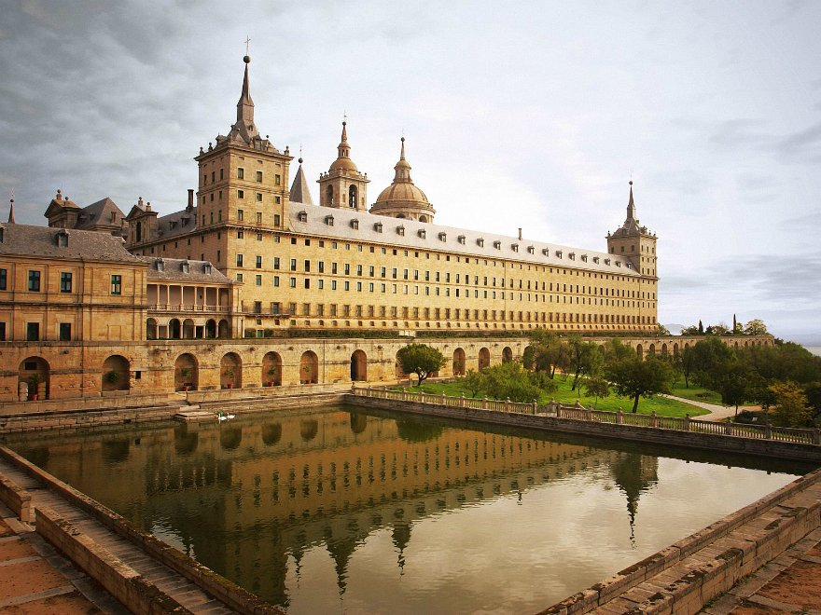
Историки исследуют:
История открытия Испании?

Slide 7
Лингвисты исследуют:
Как Испанский язык влияет на жизнь всего мира?
Какие новые Испанские слова твои любимые?почему?

Slide 8
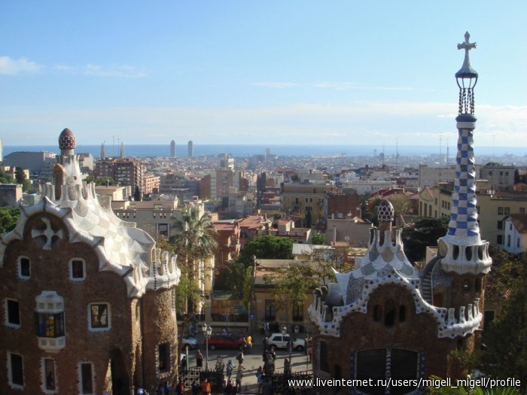
Географы исследуют:
Какие города самые посещаемые в Испании?
Мадрид
Барселона
Севилья

Slide 9
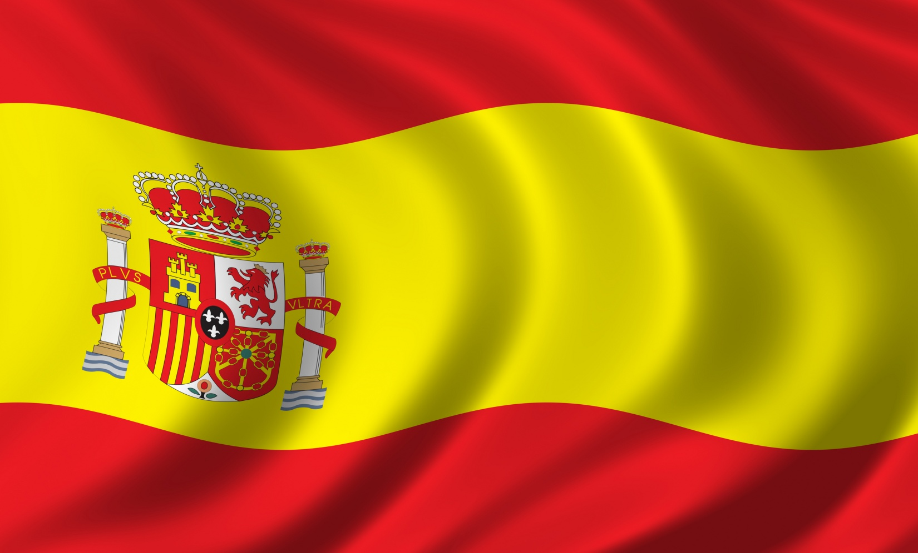
УДАЧИ!!!
С нетерпением ждем защиты ваших проектов
Не забудьте пригласить родителей

